Slide 1
ESTUDO METÓDICO
O EVANGELHO SEGUNDO O ESPIRITISMO
CAPÍTULO 25
4 - NÃO VOS INQUIETEIS
PELA POSSE DO OURO
BUSCAI E ACHAREIS

Slide 2
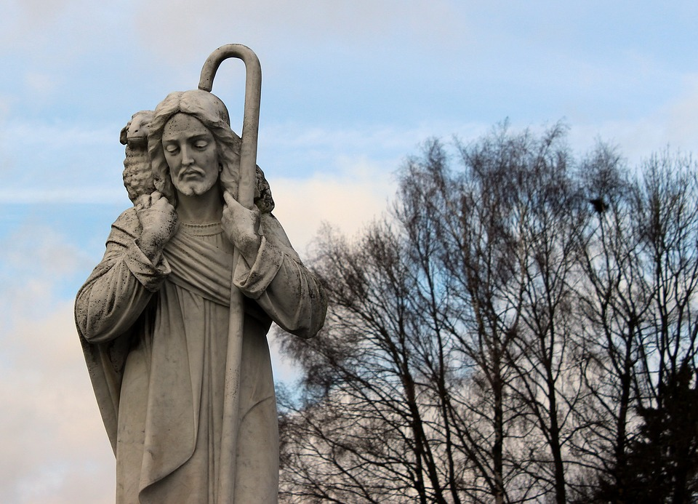
ADVERTÊNCIA DE JESUS AOS APÓSTOLOS
QUANDO ALGUÉM NÃO VOS QUEIRA HOSPEDAR,
NEM ESCUTAR, SACUDI, AO SAIRDES DESSA CASA OU CIDADE, A POEIRA DOS VOSSOS PÉS (...)
AO ENTRARDES EM QUALQUER CIDADE
OU ALDEIA, PROCURAI SABER QUEM É
DIGNO DE VOS HOSPEDAR (...)
NÃO VOS INQUIETEIS POR POSSUIR OURO, OU PRATA, OU QUALQUER OUTRA MOEDA EM VOSSOS BOLSOS.

Slide 3
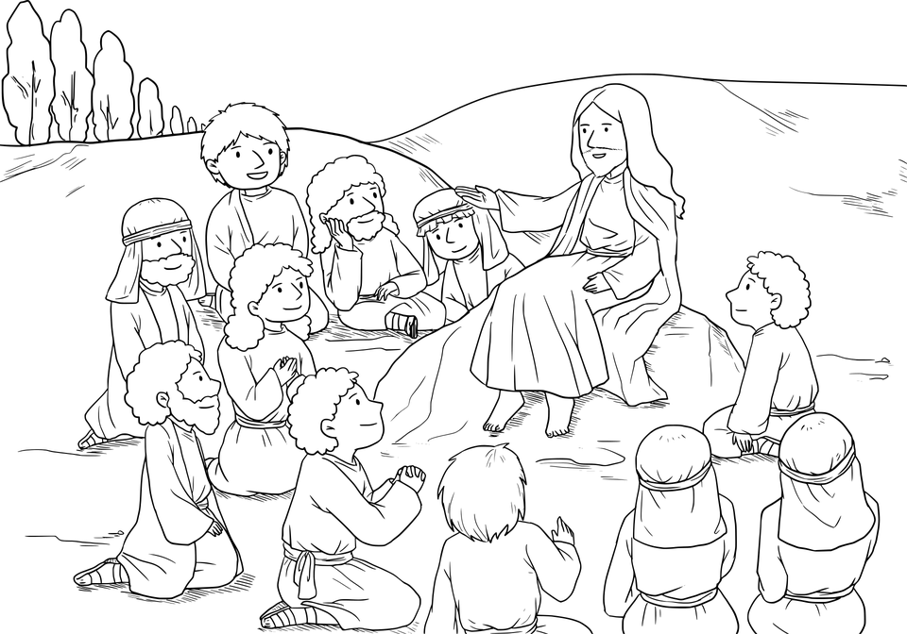
O SENTIDO MORAL
TRABALHANDO INCESSANTEMENTE E
CUMPRINDO OS SEUS DEVERES.
ENSINAVA JESUS AOS SEUS DISCÍPULOS QUE CONFIASSEM NA PROVIDÊNCIA DIVINA,

Slide 4
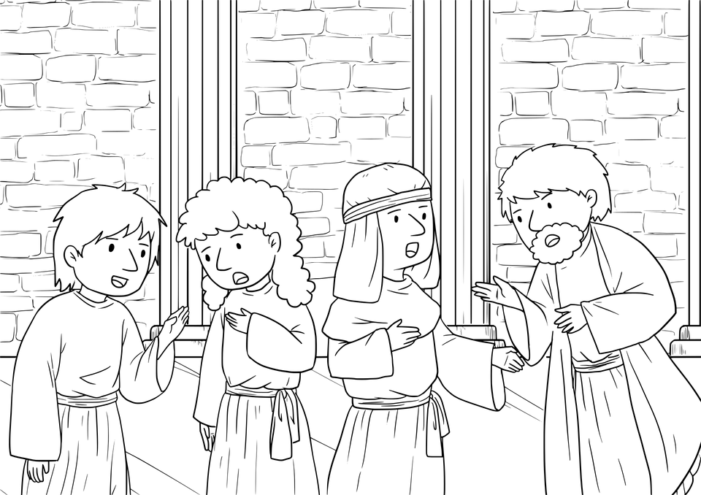
O QUE SIGNIFICA
SACUDIR O PÓ DOS PÉS ?
QUE OS DISCÍPULOS NÃO DEVERIAM GUARDAR
QUALQUER MÁGOA OU RANCOR QUANTO AOS QUE NÃO OS QUISESSEM RECEBER OU OUVIR.

Slide 5
CONCLUSÃO
O ESPIRITISMO DIZ AOS SEUS ADEPTOS:
NÃO FORCEIS A NINGUÉM PARA QUE DEIXE
SUA CRENÇA, A FIM DE ADOTAR A VOSSA;
NÃO AMALDIÇOEIS OS QUE NÃO
PENSEM COMO VÓS;
ACOLHEI OS QUE VENHAM TER CONVOSCO
E DEIXAI TRANQUILOS OS QUE VOS REPELEM.

Slide 6
PARA A GENTE PENSAR...
Complete a cruzadinha com virtudes e aparecerá onde está
Guardado o seu mais Precioso Tesouro :
P A
C
I Ê N C I A
A M
O
R
C O
R
A G E M
H U M I L D
A
D E
B E N
Ç
Ã O
P E R D
Ã
O
B
O
N D A D E

